Slide 1
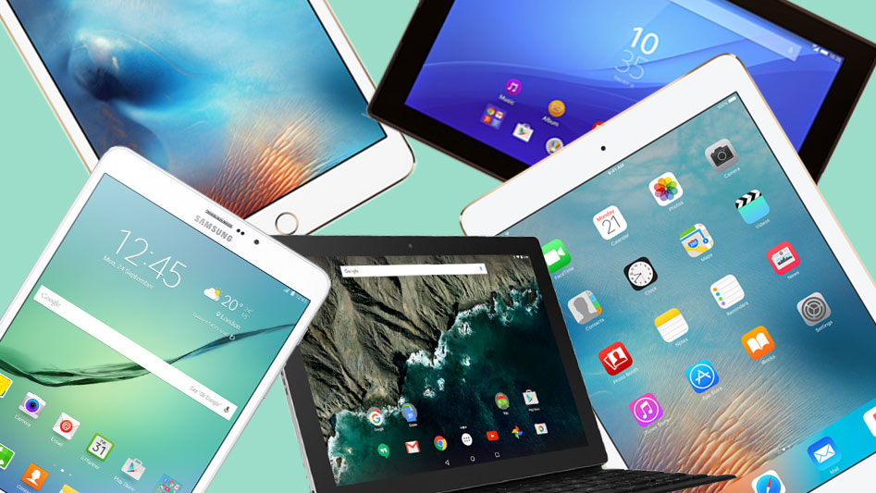
AÑO 2019 REVISTA N° 4
RevisT-EE
Este año la revista digital toma ese nombre porque combina trabajo de Maestros MAC, Dinamizadores T (tecnología) con Maestros de Apoyo EE (Educación Especial).
Como todos los años, desde el Centro de Tecnología Educativa de la Jurisdicción, queremos difundir contenido que sea de utilidad para las prácticas educativas con integración de tecnologías. Este año a partir del curso de Creática-CEIP-Ceibal- IFS, se realiza un trabajo de exploración y puesta en práctica, de aplicaciones y programas, con dispositivos de diversos sistemas operativos (Android, Linux, Windows) relacionados con el área de educación especial.
Estas fichas que presentamos, son el producto de un trabajo de reflexión conjunto entre Maestros MAC, Dinamizadores y Maestros de Apoyo de Educación Especial, con el propósito de que los docentes lo puedan utilizar y ver de qué manera los recursos tecnológicos pueden favorecer a los estudiantes con barreras para el aprendizaje y la participación, fortaleciendo el aprendizaje y potenciando sus capacidades.
‹#›

Slide 2
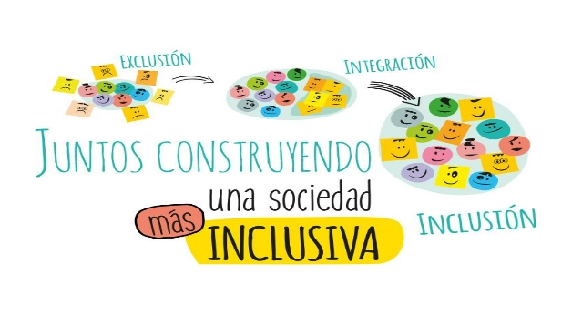
RevisT-EE
Fuente:https://educparatodosblog.wordpress.com/2017/04/22/el-juego-nos-incluye/amp/
‹#›

Slide 3
Educación Especial
De acuerdo a las Políticas Educativas (2016-2020) “Educación Especial integra el CEIP como una modalidad educativa transversal a la educación general de atención y apoyo específico a la infancia que enfrenta barreras para el aprendizaje y la participación.
Tiene como objetivos generales:
1. Potenciar el desarrollo de políticas y estrategias específicas en el área, a nivel nacional. (Numeral II. Circular No 348/ enero de 2010 del CEIP).
2. Promover el máximo desarrollo de las potencialidades de los estudiantes con discapacidad, dificultades para aprender y altas capacidades a través de la atención de sus diferencias y necesidades de apoyo.
3. Impulsar la inclusión educativa de estudiantes con discapacidad evitando cualquier forma de exclusión.
4. Propiciar y estimular la formación continua y permanente de sus docentes, equipos técnicos y personal no docente.
‹#›

Slide 4
Educación Especial
Así considerada implica:
• superar la concepción de modalidad segregada.
• avanzar en las posibilidades de ofrecer a los estudiantes con discapacidad el acceso a la educación común y a todos los niveles del sistema educativo.
• mantener las escuelas especiales como centros de recursos y como escuelas para estudiantes con discapacidades severas y dispositivos de apoyo o pasantías para los estudiantes que lo requieran.
• en la situación de los estudiantes sordos, la necesidad de construcción de una lengua y cultura que le son propias requiere que la escuela se constituya en parte de su comunidad.
• desarrollar prácticas especializadas desde un diseño universal de aprendizaje que permitan intervenciones inclusivas para atender las diferencias en los estudiantes.
Esta transformación se enmarca en los cuatro principios establecidos por el CEIP para el quinquenio: calidad, inclusión, participación e integralidad; y en políticas de derechos consagradas en la legislación vigente...” (ANEP-CEIP; p 97).
‹#›

Slide 5
Educación Especial y Tecnologías.
Garantizar el derecho a la educación, requiere de un compromiso de toda la sociedad y de profundas transformaciones del sistema educativo a fin de lograr una verdadera educación para todos, una educación inclusiva, definida dentro de los principios rectores de las políticas educativas para el quinquenio 2016-2020.
Pero no alcanza solo con nuevos marcos normativos que promuevan la educación inclusiva; se deben proporcionar los apoyos y los recursos tecnológicos necesarios. Implica un cambio de paradigma, que comprenda y se comprometa con la diferencia de manera constructiva, que efectivice el abordaje de la diversidad como una oportunidad para el aprendizaje. Estas transformaciones pueden comenzar en los espacios educativos, y concretarse en acciones específicas.
Requiere del involucramiento de todos los miembros de la comunidad educativa, a través de un trabajo colaborativo y participativo. Generando espacios para la reflexión que promuevan innovaciones en las prácticas pedagógicas y generen cambios en la cultura escolar.
Desde este posicionamiento fue pensada la RevisT-EE, un recurso que impulse y promueva la educación inclusiva.
‹#›

Slide 6
Diseño Universal de Aprendizaje y Tecnología.
El Diseño Universal de Aprendizaje (DUA) parece ser la clave para construir una educación inclusiva (Echeita 2014; Ainscow, 2015; Yadarola,2016). Este se basa en ampliar el acceso al aprendizaje, a través del diseño de propuestas educativas que tengan en cuenta los tres principios primarios:
proporcionar múltiples medios de representación (de la información y del contenido),
proporcionar múltiples formas de acción y de expresión (expresar lo que sabe el estudiante, de distintas maneras y en distintos soportes),
proporcionar múltiples formas de implicación (grado de motivación y autorregulación del estudiante).
Para Yadarola (2016), el DUA implica hacer accesibles los espacios, los materiales y los modos de comunicación. Ofrecer variedad de estrategias, técnicas, lenguajes, recursos tecnológicos para todos.
En este marco, la integración de la tecnología, en la implementación del DUA , favorece una enseñanza inclusiva.
‹#›

Slide 7
Índice
Lengua. (comunicación aumentativa-alternativa, lectoescritura, etc.)
Verde.
Sígueme
Dicciseñas
Dictapicto
Pictosonidos
Aprender a escribir ABC
Luis el Cardenal
Conciencia Fonológica
Pictogramagenda
Galexia
Estimulación cognitiva.
Celeste.
Llevo todo.
El Buho Boo.
Memory Attention.
Tempus.
Facilitadores para la accesibilidad (rampas digitales).
Violeta:
José Aprende.
Soy visual.
Let Me Talk (Saak).
Pictocuentos.
Kanghooru.
Discapacidad visual (baja visión).
Amarillo.
El caracol serafín.
Aprende las horas.
Azahar.
Lazarillo GPS.
Sitios web con recursos múltiples.
Naranja.
Vedoque.
Orientación Andujar.
Juegos Educativos Tiny Tap.
Arasaac.
‹#›

Slide 8
Comunicación aumentativa-alternativa.
Los Sistemas Aumentativos y Alternativos de Comunicación (SAAC) son formas de expresión distintas al lenguaje hablado, que tienen como objetivo aumentar (complementar el habla) y/o compensar (sustituir el habla, por ejemplo con gráficos, sistema Morse, braille, comunicación por pictogramas, Lengua de señas/signos, etc.) las dificultades de comunicación y lenguaje de muchas personas con discapacidad.
También se puede definir como "el conjunto estructurado de códigos (verbales y no verbales), expresados a través de canales no vocales (gestos, signos, símbolos gráficos), necesitados o no de soporte físico, los cuales, mediante procesos específicos de instrucción, sirven para llevar a cabo actos de comunicación (funcional, espontánea y generalizable), por sí solos, o en conjunción con códigos vocales, o como apoyo parcial de los mismos” (Tamarit, 1988, Sotillo et al., 1993).
Entre las causas que pueden hacer necesario el uso de un SAAC encontramos parálisis cerebral, discapacidad intelectual, trastornos del espectro autista (TEA), trastornos del lenguaje oral, esclerosis múltiple (EM), distrofias musculares, pluridiscapacidades de tipologías diversas, entre muchas otras.
‹#›

Slide 9
Comunicación aumentativa - alternativa.
Para implementar con los estudiantes SAAC, consultar los siguientes recursos:
Arasaac Recursos de CAA
En este video, Rafael Sánchez Montoya profundiza
sobre estos conceptos y nos presenta
algunas estrategias y herramientas:
Aproximándonos a la accesibilidad cognitiva a través de pictogramas:
https://youtu.be/g2Eqiw2k5S0
https://youtu.be/Z9LWS_iON6g
‹#›

Slide 10
Nombre e imagen de la aplicación | DICCISEÑAS
Características. | Uso tecnológico. | Uso pedagógico-didáctico. Posibles intervenciones.
Se ejecuta desde la web. | Ingresar a: http://diccisenas.cedeti.cl/ Seleccionar la lengua de señas de tu país. En la parte superior aparecen las categorías en dibujos y debajo la lista de palabras correspondiente a la categoría. Al seleccionar la palabra, se despliega el video con la demostración de la seña. | Es un diccionario de lenguaje de señas hecho por estudiantes y para estudiantes sordos de diversas nacionalidades. En la actualidad existen disponibles versiones de Dicciseñas en lengua de señas chilena, costarricense, española, mexicana y uruguaya.
 |  | Adaptativa, de acuerdo a la singularidades del estudiante.
Centro Tecnología Educativa y Ceibal. Inspección Departamental Canelones Este, J. de la Costa. 2019
‹#›

Slide 11
Nombre e imagen de la aplicación | DICTAPICTO
Características. | Uso tecnológico. | Uso pedagógico-didáctico. Posibles intervenciones.
Se puede descargar desde Google Play | La aplicación permite convertir en tiempo real, y de forma deslocalizada, el lenguaje oral, la voz, en información visual. Se pueden organizar las producciones por categorías, compartir y editarlas. | Dictapicto permite anticipar y secuenciar actividades de la vida diaria de forma flexible y en diferentes escenarios; facilitando, así, la participación y la interacción del estudiante con su entorno. Además, se presenta como una herramienta sencilla y práctica con la que preparar de forma ágil materiales básicos para, por ejemplo, la preparación de normas o historias sociales sencillas.
 |  | Adaptativa, de acuerdo a la singularidades del estudiante.
Centro Tecnología Educativa y Ceibal. Inspección Departamental Canelones Este, J. de la Costa. 2019
‹#›

Slide 12
‹#›

Slide 13
Nombre e imagen de la aplicación | PICTOSONIDOS
Características. | Uso tecnológico. | Uso pedagógico-didáctico. Posibles intervenciones.
Se descarga desde Google Play | Se establecen los pictogramas en diferentes categorías y se avanza tanto en forma progresiva o mediante acceso rápido en la barra superior. Se descarga desde Play Store Instalada en Modo niño: Mis aplicaciones. Instrucciones de instalación y uso: https://www.pictosonidos.com/instalacion Más información sobre esta y otras App en https://www.pictoaplicaciones.com/ | Para personas con dificultades en el lenguaje oral. Contribuye a la mejora de la comprensión lectora y la adquisición del vocabulario. Formada por un grupo de 45 familias léxicas, usa pictogramas como sistema alternativo de comunicación, brindando ubicación témporo-espacial. Cada pictograma lleva asociada una locución de la palabra y sonido (si el objeto lo emite).
 |  | Adaptativa, de acuerdo a la singularidades del estudiante.
Centro Tecnología Educativa y Ceibal. Inspección Departamental Canelones Este, J. de la Costa. 2019
‹#›

Slide 14
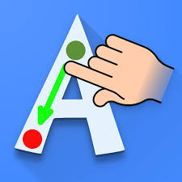
Nombre e imagen de la aplicación | APRENDER A ESCRIBIR ABC
Características. | Uso tecnológico. | Uso pedagógico-didáctico. Posibles intervenciones.
Se descarga desde Google Play. | Aparecen las letras en orden alfabético. Tocando el ícono de un parlante se puede escuchar el nombre de las letras y la palabras que comienzan con ellas. Se indica el trazado de las letras con flechas. Es posible elegir el color con el que se realizará el trazado. Se puede pasar a la siguiente letra cuando se desee. | Permite ejercitar el trazado de letras mayúsculas y minúsculas. Luego del mismo aparecen las palabras que comienzan con esa letra. Brinda la posibilidad de hacer la correspondencia entre fonema y grafema, ya que se puede visualizar en forma escrita las letras y las palabras, a la vez que se escuchan. Se sugiere para estudiantes que estén aprendiendo el gesto gráfico del trazado de las diferentes grafías y para estudiantes con dificultades motrices.
 |  | Adaptativa, de acuerdo a la singularidades del estudiante.
Centro Tecnología Educativa y Ceibal. Inspección Departamental Canelones Este, J. de la Costa. 2019
‹#›

Slide 15
‹#›

Slide 16
Nombre e imagen de la aplicación | CONCIENCIA FONOLÓGICA
Características. | Uso tecnológico. | Uso pedagógico-didáctico. Posibles intervenciones.
Se descarga desde Google Play. | Se puede elegir la actividad que se desea realizar. Se puede trabajar arrastrando las palabras para separarlas o hacer barras dibujando con el dedo. | Posibilita la separación de palabras de una frase, ordenarlas, buscar letras que faltan en un enunciado, unir y relacionar imágenes. Existen distintas dificultades en las propuestas: desde unir imágenes iguales hasta separar palabras en una frase.
 |  | Adaptativa, de acuerdo a la singularidades del estudiante.
Centro Tecnología Educativa y Ceibal. Inspección Departamental Canelones Este, J. de la Costa. 2019
‹#›

Slide 17
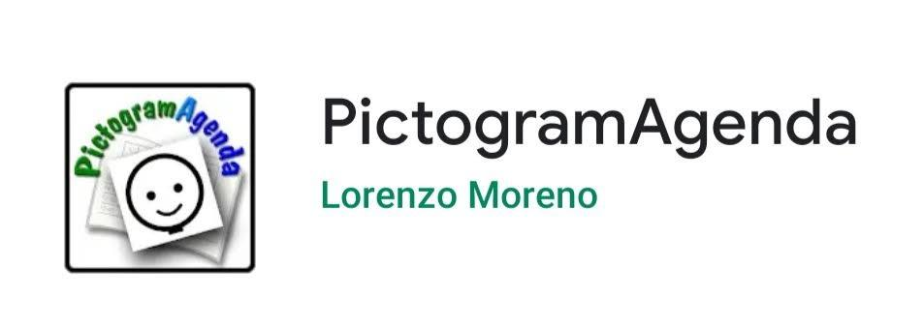
‹#›

Slide 18
‹#›

Slide 19
Estimulación cognitiva.
La estimulación cognitiva es un conjunto de estrategias, técnicas y actividades que pueden impulsar, desarrollar, mejorar y mantener las capacidades cognitivas (atención, memoria, concentración, lenguaje, cálculo y razonamiento) y las habilidades para mejorar los procesos básicos de aprendizaje.
Para ampliar infomación, clic AQUÍ.
‹#›

Slide 20
Nombre e imagen de la aplicación | LLEVO TODO
Características. | Uso tecnológico. | Uso pedagógico-didáctico. Posibles intervenciones.
Se descarga de Google Play y en la tablet queda guardada en “Mis Aplicaciones”. | Diseñada para personas con TEA. Ayuda a organizar todo lo necesario para los destinos favoritos como la escuela, un paseo y otros que requieran el armado de una mochila. | Historia: La duración del tiempo en el ámbito personal y escolar. Permite armar varias mochilas que llevarán diferentes elementos según las actividades que tenga el estudiante durante el día. Cada mochila se puede personalizar con fotos y descripciones familiares. Ayuda al estudiante a seleccionar todos los elementos que va a llevar su mochila. Organiza la secuencia de actividades que el niño tendrá durante la jornada. Es una ayuda memoria visual para preparar al estudiante a sus rutinas diarias.
 |  | Adaptativa, de acuerdo a la singularidades del estudiante.
Centro Tecnología Educativa y Ceibal. Inspección Departamental Canelones Este, J. de la Costa. 2019
‹#›

Slide 21
Nombre e imagen de la aplicación | EL BÚHO BOO
Características. | Uso tecnológico. | Uso pedagógico-didáctico. Posibles intervenciones.
Se puede descargar en la tablet desde Google Play o jugar en la web. | En la computadora tiene varias maneras de jugar: presionando teclas, moviendo el ratón o haciendo clic. Existen varios niveles. Cada actividad tiene una explicación de cómo funciona. Es muy intuitivo. | Potencia las competencias digitales (Wikinclusión). Cuenta con muchos juegos sobre animales. Permite conocer sus características: dónde viven, cuáles viven dentro de un caparazón, qué sonidos hacen, cuáles son ovíparos o vivíparos, cómo se mueven, cuáles son nocturnos, etc. Se puede hacer música, pintar, unir puntos, armar puzzles, escenas y cuerpos de animales y vestirlos. Propone diversos juegos que promueven . Por ejemplo: un mono que debe atrapar bananas, un colibrí que debe picar las flores o romper burbujas para liberar búhos. Estimula la comprensión del lenguaje y favorece el incremento de vocabulario. Incentiva el aprendizaje de los números, el conteo y la correspondencia de figuras.
 |  | Adaptativa, de acuerdo a la singularidades del estudiante.
Centro Tecnología Educativa y Ceibal. Inspección Departamental Canelones Este, J. de la Costa. 2019
‹#›

Slide 22
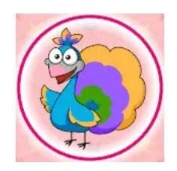
Nombre e imagen de la aplicación | MEMORY ATTENTION
Características. | Uso tecnológico. | Uso pedagógico-didáctico. Posibles intervenciones.
Se descarga de Google Play La versión gratuita contiene anuncios. | Mini juegos que entrenan la memoria visual: - ¿Quién tenía qué número? - Paleta - Memorice las imágenes Mini juegos que entrenan la atención y la concentración: - Encuentra todos los objetos - Encuentra los números - Reacción | Es un paquete educativo, con mini juegos, pensado para estimular la memoria visual, la atención y la concentración. - Cada juego tiene cuatro niveles de dificultad, que se pueden seleccionar de acuerdo al niño. - Sugerido para niños con TDAH /TDAH (Síndrome / trastorno de déficit de atención / hiperactividad). Entrenamiento de memoria y atención sugerido para estudiantes entre 4 y 7 años, no excluyente otras edades.
 |  | Adaptativa, de acuerdo a la singularidades del estudiante.
Centro Tecnología Educativa y Ceibal. Inspección Departamental Canelones Este, J. de la Costa. 2019
‹#›

Slide 23
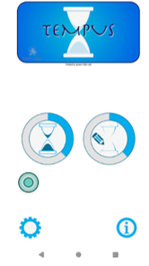
Nombre e imagen de la aplicación | TEMPUS
Características. | Uso tecnológico. | Uso pedagógico-didáctico. Posibles intervenciones.
Se descarga de Google Play y en la tablet queda guardada en “Mis Aplicaciones”. | Diseñado para niños con TEA. Es un cronómetro de actividades diarias. Utiliza imágenes que representan la actividad que puede acompañarse con música instrumental. El candado se mantiene cerrado o abierto. También se puede volver a recargar el cronómetro. | Se puede relacionar en Biología con La nutrición humana, ingestas diarias. Astronomía: el movimiento aparente diario del sol. Historia: La duración del tiempo en el ámbito personal y escolar. Posibilita cronometrar diferentes actividades, tiempos estimados para las 4 comidas diarias, duración de las horas de escuela, espera de ómnibus, higiene personal, descanso, juegos, plástica, tecnología, trayecto de distintos transportes, etc.
 |  | Adaptativa, de acuerdo a la singularidades del estudiante.
Centro Tecnología Educativa y Ceibal. Inspección Departamental Canelones Este, J. de la Costa. 2019
‹#›

Slide 24
Rampas digitales.
Las rampas digitales, son recursos tecnológicos que permiten usar el mismo software a todas las personas, independientemente de si tienen o no una discapacidad.
A su vez, estos recursos, tiene como propósito, facilitar el uso de aplicaciones informáticas a los usuarios con discapacidad que, de otra manera, se verían obligados a utilizar sólo programas específicamente diseñados para ellos.
En caso de necesitar productos de apoyo o ayudas técnicas para interactuar con equipos (tablets y laptop), es interesante conocer: Rampas digitales de wikinclusión
Características:
Abren todo el software comercial a las personas con discapacidad y evitando la utilización de un software exclusivo.
Utilizables en los sistemas operativos windows y linux
Ofrecen que la computadora trabaje más lento adaptándose a las necesidades del usuario.
Permiten redundancia visual o auditiva de salida.
https://www.youtube.com/watch?v=FBA1dqMJxgw
Para saber más, clic AQUÍ
‹#›

Slide 25
Nombre e imagen de la aplicación | JOSÉ APRENDE
Características. | Uso tecnológico. | Uso pedagógico-didáctico. Posibles intervenciones.
Se puede descargar desde Google Play. | Aplicación creada por Fundación Orange.es. Son cuentos breves con el apoyo visual de pictogramas y texto. Se puede elegir escuchar el cuento o leerlo. Desarrollados especialmente para niños con autismo. También se puede utilizar para estudiantes que se inician en el aprendizaje de la lectura o presentan dificultades en el lenguaje oral y/o escrito. | Aplicación enfocada al aprendizaje de autonomía personal: autocuidados, rutinas y emociones. Cuentos con una estructura sencilla para la correcta comprensión y aprendizaje de habilidades básicas. Se encuentran los cuentos; Las manos de José, La bañera de José, La ropa de José, La comida de José y Los dientes de José,etc.
 |  | Adaptativa, de acuerdo a la singularidades del estudiante.
Centro Tecnología Educativa y Ceibal. Inspección Departamental Canelones Este, J. de la Costa. 2019
‹#›

Slide 26
Nombre e imagen de la aplicación | SOY VISUAL
Características. | Uso tecnológico. | Uso pedagógico-didáctico. Posibles intervenciones.
Se puede descargar desde Google Play y en la plataforma web www.soyvisual.org. | Aplicación creada por Fundación Orange.es. Es un nuevo sistema de comunicación aumentativa. Incluye fotografías, láminas y ejercicios prácticos Desarrollados especialmente para estudiantes con dificultades en el ámbito de la comunicación y de lenguaje; autismo, diversidad funcional, afasia, etc. También se puede utilizar por cualquier persona. | Presenta diferentes actividades interactivas para el desarrollo del lenguaje, permitiendo un aprendizaje autónomo y adaptado al propio ritmo del estudiante. Se pueden descargar tres paquetes de ejercicios para trabajar la morfosintaxis , la semántica y la pragmática Utiliza representaciones gráficas y claves visuales para estimular los diferentes niveles y contenidos del lenguaje: comprensión oral, articulación de palabras, adquisición de vocabulario, construcción de frases y comunicación funcional.
 |  | Adaptativa, de acuerdo a la singularidades del estudiante.
Centro Tecnología Educativa y Ceibal. Inspección Departamental Canelones Este, J. de la Costa. 2019
‹#›

Slide 27
Nombre e imagen de la aplicación | LET ME TALK (SAAC)
Características. | Uso tecnológico. | Uso pedagógico-didáctico. Posibles intervenciones.
Se puede descargar desde Google Play Es gratuita para Android. | Aplicación que permite comunicarse en todos lados y por lo tanto da a todas las personas una voz. Es un nuevo Sistema de Comunicación Aumentativo y Alternativo (S.A.A.C) Desarrollados especialmente para estudiantes con dificultades en el ámbito de la comunicación y de lenguaje;autismo, diversidad funcional,afasia, etc. | Fue diseñada para estudiantes con dificultades en la comunicación verbal (TEA, trastornos del habla, parálisis cerebral, Síndrome de Down), afasia, apraxia, la apraxia del habla, trastorno del habla / trastorno fonológico, esclerosis lateral amiotrófica (ALS), enfermedad de la motoneurona (MND), la parálisis cerebral,síndrome de Down (trisomía 21). Permite hacer frases a partir de los pictogramas disponibles en la aplicación, pero también habilita a utilizar imágenes propias, editarlas y guardarlas para ser utilizadas por el estudiante.
 |  | Adaptativa, de acuerdo a la singularidades del estudiante.
Centro Tecnología Educativa y Ceibal. Inspección Departamental Canelones Este, J. de la Costa. 2019
‹#›

Slide 28
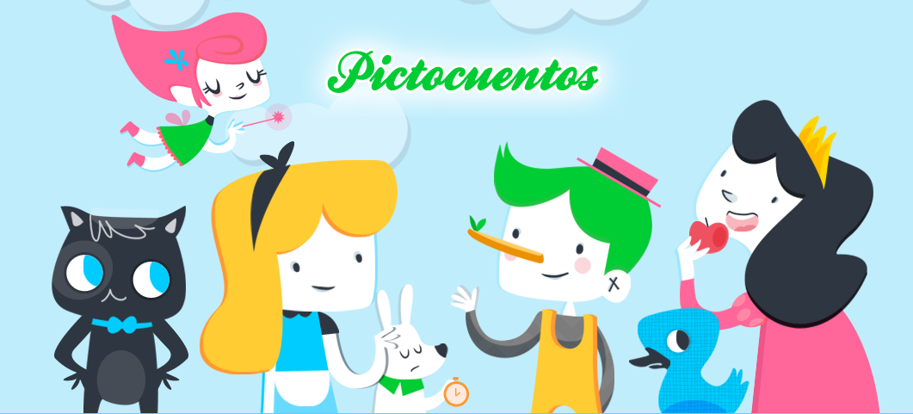
Nombre e imagen de la aplicación | PICTOCUENTOS
Características. | Uso tecnológico. | Uso pedagógico-didáctico. Posibles intervenciones.
Pictocuentos Ver más: Pictoaplicaciones Gratuito y de acceso libre | Aplicación desarrollada con el fin de ayudar a personas con dificultad en su expresión oral, que logran o prefieren el lenguaje y la comunicación a través de imágenes. | A través de los pictogramas, se ayuda a la comprensión de conceptos y a incrementar el vocabulario de personas con necesidades específicas; motivando y estimulando su aprendizaje a través de imágenes. Los usuarios logran situarse en espacio y tiempo, a anticiparse a acontecimientos, a expresar sus inquietudes y a comunicarse de una manera alternativa.
 |  | Adaptativa, de acuerdo a la singularidades del estudiante.
Centro Tecnología Educativa y Ceibal. Inspección Departamental Canelones Este, J. de la Costa. 2019
‹#›

Slide 29
Nombre e imagen de la aplicación | KANGHOORU
Características. | Uso tecnológico. | Uso pedagógico-didáctico. Posibles intervenciones.
Windows XP/ Vista/ 7 Distribución gratuita Descarga AQUÍ | Programa informático creado por “Projecte Fressa”. “Kanghooru” es un ratón virtual ideado para que personas con discapacidad motórica puedan controlar un programa a partir de un “barrido” previamente definido. Permite a un usuario con dificultad de movilidad en extremidades superiores, inferiores y/o en la cabeza, utilizar aplicaciones informáticas del ordenador, con un movimiento simple. | Puede ser utilizado en cualquier programa. Al trabajar en un programa educativo con diversas opciones en pantalla; se grabarán los espacios donde se debe hacer click con el ratón para ejecutar la acción. Aplicando Kanghooru, el usuario debe esperar a que el cursor esté en el lugar que desea y dar click (puede ser con pulsador externo) para seleccionar dicha acción.
 |  | Adaptativa, de acuerdo a la singularidades del estudiante.
Centro Tecnología Educativa y Ceibal. Inspección Departamental Canelones Este, J. de la Costa. 2019
‹#›

Slide 30
Sitios web con recursos múltiples.
Portales, sitios, espacios web, que brindan una amplia gama de recursos educativos para basados en el juego donde la interacción favorece los aprendizajes.
Esta es una muestra de recursos tecnológicos, que a través de lo lúdico, la tecnología ayuda a vencer barreras en las distintas discapacidades.
‹#›

Slide 31
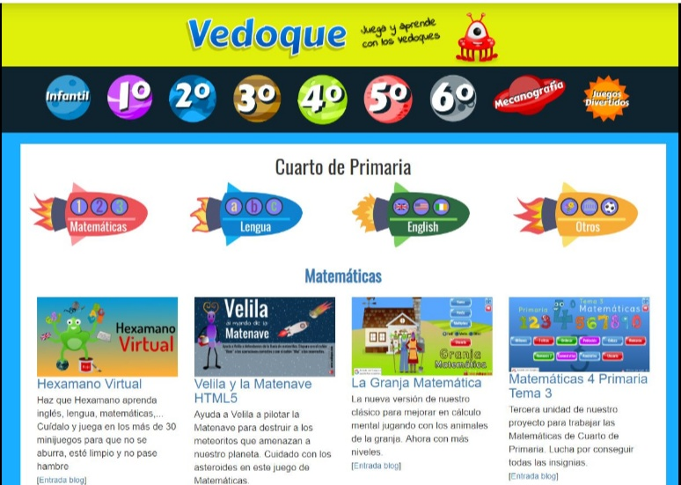
‹#›

Slide 32
‹#›

Slide 33
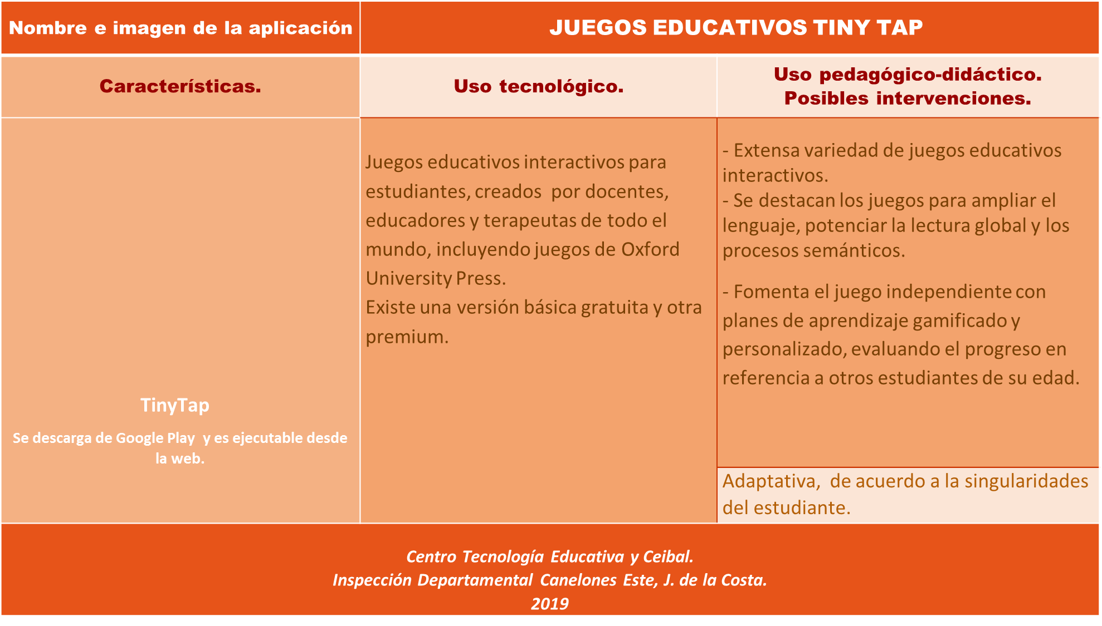
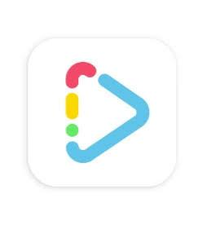
‹#›

Slide 34
Nombre e imagen de la aplicación | ARASAAC
Características. | Uso tecnológico. | Uso pedagógico-didáctico. Posibles intervenciones.
Gobierno de Aragón, 2019 Se accede desde la web. | El portal ARASAAC ofrece recursos gráficos y materiales para facilitar la comunicación de aquellas personas con algún tipo de dificultad en esta área. Ingresar a http://www.arasaac.org/ Seleccionar en el catálogo el tipo de herramienta (pictogramas a color y blanco y negro, fotografías, software, videos y fotografías en Lengua de Señas española). Permite crear carpetas con los materiales seleccionados. | Ofrece una serie de Herramientas Online para generar materiales con los recursos ofrecidos. La mayor parte de las herramientas requieren visitar previamente los diferentes catálogos. Pone a disposición de todos los usuarios los paquetes completos de pictogramas, imágenes, vídeos y fotografías en LSE (Lengua de Señas de España), pretendiendo hacer más útil y sencilla la elaboración de materiales.
 |  | Adaptativa, de acuerdo a la singularidades del estudiante.
Centro Tecnología Educativa y Ceibal. Inspección Departamental Canelones Este, J. de la Costa. 2019
‹#›

Slide 35
Discapacidad visual
Según Castellano (2011), es evidente que los alumnos ciegos o con baja visión tienen dificultades para interaccionar con los equipos ceibal pues no reciben las múltiples claves visuales que les proporciona la pantalla.
Para poder realizar adaptaciones personalizadas eficaces es conveniente conocer tres aspectos importantes del déficit visual del estudiante:
. Agudeza visual. Capacidad para percibir detalles con nitidez.
. Campo de visión. Todo aquello que abarca la vista con independencia de donde mire.
. Control óculo-motor. Si éste es deficiente, se presentan dificultades en la fijación, en los cambios de mirada de la pantalla al teclado, etc..
Para iniciar es importante que el estudiante se encuentre cómodo frente a la computadora en un ambiente amistoso que favorezca el desarrollo de canales primarios de aprendizaje: visuales, táctiles-cinestésicos y auditivos. Podemos comenzar guiando suavemente sus manos hasta los objetos con los que va a trabajar: teclado, ratón, pendrive, etc., nombrándole lo que toca e indicándole su función. De esta forma, le ayudamos a crear imágenes mentales coherentes y adecuadas a los objetos. Trabajar de forma conjunta las posibilidades auditivas y táctiles de estos periféricos mejora los resultados. (Castellano, 2011 p. 237-238)
Catálogo de Apps para estudiantes de primaria y secundaria con baja visión para trabajar todas las áreas: https://educacion.once.es/appdocumentos/catalogo-apps-android/download
‹#›

Slide 36
Nombre e imagen de la aplicación | EL CARACOL SERAFÍN
Características. | Uso tecnológico. | Uso pedagógico-didáctico. Posibles intervenciones.
Juego didáctico multimedia, se ejecuta desde la web. | Es una aplicación accesible con la que los estudiantes de baja visión o ciegos totales, pueden acceder a numerosas actividades educativas. Es muy apta para estudiantes de corta edad. Se ejecuta fácilmente de la Web. | Presentar la aplicación en instancia de rincón de cuentos. Identificar y trabajar con el personaje. Realizar la secuencia de actividades que se propone.
 |  | Adaptativa, de acuerdo a la singularidades del estudiante.
Centro Tecnología Educativa y Ceibal. Inspección Departamental Canelones Este, J. de la Costa. 2019
‹#›

Slide 37
Nombre e imagen de la aplicación | AZAHAR
Características. | Uso tecnológico. | Uso pedagógico-didáctico. Posibles intervenciones.
Ejecutable a través de Android o Windows. | Requiere registro. Presentan pictogramas, imágenes y sonidos que son adaptativas. Conjunto de aplicaciones gratuitas diseñadas para estudiantes con TEA pero puede ser usada para múltiples utilidades ya que potencia la comunicación, la planificación de tareas y permite disfrutar de actividades de ocio. | Las aplicaciones contienen pictogramas, imágenes y sonidos. A su vez posibilitan que se personalicen pictogramas, que se agreguen fotos de las propias personas y de sus familiares, así como sus voces, etc. Son aplicaciones que amplifican los medios de comunicación, siendo uno de los principios de DUA (Diseño Universal de los Aprendizajes). Entre las aplicaciones se destacan: Tic-Tac: Facilita la comprensión y el manejo del concepto de tiempo. Potencia la comunicación a partir de imágenes. Alarmas: permite programar avisos y alertas a determinadas horas del día, puede oficiar de organizador de rutinas diarias como para comprender el manejo y concepto de tiempo.
 |  | Adaptativa, de acuerdo a la singularidades del estudiante.
Centro Tecnología Educativa y Ceibal. Inspección Departamental Canelones Este, J. de la Costa. 2019
‹#›

Slide 38
Nombre e imagen de la aplicación | LAZARILLO GPS
Características. | Uso tecnológico. | Uso pedagógico-didáctico. Posibles intervenciones.
Se descarga desde Google Play | App diseñada para personas con ceguera o baja visión. Lazarillo es una aplicación GPS que busca fomentar la autonomía en personas con discapacidad visual. Brinda indicaciones a través de mensajes de voz que dan información los recorridos y lugares por los que se transita, facilitando su movilidad. | Establecer a través de los mensajes de voz, recorridos para guiar al estudiante. Que el estudiante organice sus propios recorridos.
 |  | Adaptativa, de acuerdo a la singularidades del estudiante.
Centro Tecnología Educativa y Ceibal. Inspección Departamental Canelones Este, J. de la Costa. 2019
‹#›

Slide 39
Nombre e imagen de la aplicación | APRENDE LAS HORAS
Características. | Uso tecnológico. | Uso pedagógico-didáctico. Posibles intervenciones.
Se descarga de Google Play. | Es una aplicación para aprender de forma divertida a decir la hora. Los más pequeños podrán practicar poco a poco las horas, los cuartos, los minutos y finalmente mezclar todo lo aprendido, acompañados de actividades interactivas y simpáticos dibujos. Además, en las primeras actividades dispondrán de audio como ayuda. | Estimulación visual: Coordinación viso-motora. Discriminación de relojes analógicos y digitales. Percepción espacial. En un contexto lúdico, enseñar la hora, realizar cálculos de medición del tiempo.
 |  | Adaptativa, de acuerdo a la singularidades del estudiante.
Centro Tecnología Educativa y Ceibal. Inspección Departamental Canelones Este, J. de la Costa. 2019
‹#›

Slide 40
Abordaje de barreras auditivas.
Para estudiantes con discapacidad auditiva, se sugieren algunos recursos que permitan conocer y acercar la Lengua de Señas, como la lengua primaria, utilizada no sólo para comunicarse sino también para acceder a la información y al conocimiento.
‹#›

Slide 41
Nombre e imagen de la aplicación | DICCISEÑAS
Características. | Uso tecnológico. | Uso pedagógico-didáctico. Posibles intervenciones.
Se ejecuta desde la web. | Ingresar a http://diccisenas.cedeti.cl/ Seleccionar la lengua de señas de tu país. En la parte superior aparecen las categorías en dibujos y debajo la lista de palabras correspondiente a la categoría. Al seleccionar la palabra, se despliega el video con la demostración de la seña. | Es un diccionario de lenguaje de señas hecho por estudiantes y para estudiantes sordos de diversas nacionalidades. En la actualidad existen disponibles versiones de Dicciseñas en lengua de señas chilena, costarricense, española, mexicana y uruguaya.
 |  | Adaptativa, de acuerdo a la singularidades del estudiante.
Centro Tecnología Educativa y Ceibal. Inspección Departamental Canelones Este, J. de la Costa. 2019
‹#›

Slide 42
Nombre e imagen de la aplicación | LSU
Características. | Uso tecnológico. | Uso pedagógico-didáctico. Posibles intervenciones.
Se descarga de Google Play. | Esta aplicación enseña lenguaje de señas a los estudiantes. Conoce Ceibal LSU, una aplicación creada para la comunidad oyente que te acercará a la Lengua de Señas Uruguaya de una manera entretenida. Desarrollada por Plan Ceibal con la colaboración de estudiantes de la Escuela Nº 197 “Ana Bruzzone de Scarone”, el Consejo de Educación Inicial y Primaria - Inspección Nacional de Educación Especial, sub-área de Sordos y la Tecnicatura Universitaria en Interpretación en Lengua de Señas Uruguaya (Facultad de Humanidades, UDELAR). | Una vez que el estudiante crea un avatar puede seleccionar una área temática para investigar por ejemplo sobre los animales, lugares, comidas, etc.. En cada área el estudiante podrá ver una serie de videos que demuestran cómo se traducen las palabras al lenguaje de señas. Luego de visionar el video de la temática elegida, la aplicación brinda una serie de pruebas para comprobar que se comprendió la correcta traducción de las palabras.
 |  | Adaptativa, de acuerdo a la singularidades del estudiante.
Centro Tecnología Educativa y Ceibal. Inspección Departamental Canelones Este, J. de la Costa. 2019
‹#›

Slide 43
Nombre e imagen de la aplicación | TE CUENTO
Características. | Uso tecnológico. | Uso pedagógico-didáctico. Posibles intervenciones.
Se descarga de Google Play. | TE CUENTO es una aplicación gratuita, para que niños y adultos puedan editar de forma sencilla y divertida sus propios cuentos en lengua de signos española. Para personalizar tus cuentos podrás ilustrar las historias con imágenes propias y archivarlas para su reproducción tantas veces como quieras. Además podrás incorporar en la biblioteca cuentos ya editados en lengua de signos española, castellano y subtitulados. Con la primera descarga se incluye el cuento "Platero y Yo”, a partir de aquí tu biblioteca crecerá con nuevas ediciones creadas en la FUNDACIÓN CNSE o por vosotros mismos. | Fue diseñada para crear historias en lenguaje de señas, poderlas guardar o compartir con otros estudiantes. Amplía las posibilidades de comunicación diferida en estudiantes que utilizan la lengua de señas. Puede ser utilizada para producir, minicuentos, chistes, pequeñas historias utilizando imágenes o grabaciones. Estimula la creatividad.
 |  | Adaptativa, de acuerdo a la singularidades del estudiante.
Centro Tecnología Educativa y Ceibal. Inspección Departamental Canelones Este, J. de la Costa. 2019
‹#›

Slide 44
Otras herramientas para planificar posibles intervenciones.
Explorar aplicaciones Microproyectos App de Ceibal
Screen Cast Crear PDF editables Video tutorial. PDF ESCAPE
‹#›

Slide 45
Otra organización temática de las fichas analizadas y algunos recursos más...
Agendas visuales:
-Pictoagenda (web).
-Generador de horarios (web).
-Generador de calendarios (web).
Estructuración:
Tempus (Android)
Pictogramas y señales visuales para identificar espacios:
Arasaac Arasaac
Secuenciación:
-Pictoagenda (web).
-My game sequences (Android)
Anticipación:
-Dictapicto (Android)
‹#›

Slide 46
Otra organización temática de las fichas analizadas y algunos recursos más...
Habilidades emocionales, sociales y comunicativas:
Pictoemociones (web)
Proyecto retrato (android)
Proyecto emociones (android)
Proyecto habilidades (android)
Pictoeduca (web)
Estados y emociones (web)
Juegos Emociones (web)
Actividades de la vida diaria:
Llevo todo (Android)
José Aprende (Android)
Proyecto Villazul (web)
Pictosonidos (web)
Reforzamiento:
Normas para niños (Android).
Economía de fichas
‹#›

Slide 47
Referencias bibliográficas:
Ainscow, M. y Booth, T. (2015). Index For Inclusion.Edita OEI / FUHEM - Traducido y adaptado por: Gerardo Echeita, Yolanda Muñoz, Cecilia Simón y Marta Sandoval.
ANEP (2008) Programa de Educación Inicial y Primaria. Ed. Rosgal S.A. Montevideo - Uruguay. Disponible en: http://ceip.edu.uy/archivos/DestacadosCep/Programa_Escolar.pdf
ANEP-CEIP (2015) Documento Base de Análisis Curricular. Disponible en: http://www.ceip.edu.uy/documentos/normativa/programaescolar/DocumentoFinalAnalisisCurricular_agosto2015.pd
ANEP-CEIP (2017) Orientaciones de políticas educativas del Consejo de Educación Inicial y Primaria. Quinquenio 2016-2020.Tradinco. S.A
Echeita, G. (2014). Video: Conversaciones con Gerardo Echeita “Cómo impulsar la inclusión en los centros educativos”
Fejerman, N; Grañana, N (2017). Neuropsicología infantil. Argentina. Paidós.
Google Play. Disponible en: https://play.google.com/apps
Pastor, A. Coord. (2016). Diseño Universal para el aprendizaje: educación para todos y prácticas de enseñanza inclusivas. Madrid. Ediciones Morata SL.
UNESCO, Creática, Ceibal. Castellano, R. Montoya, R. (2011). Laptop, andamiaje para la Educación Especial. Guía práctica. Computadoras móviles en el currículo. Montevideo
Yadarola, M. E. (2016) – Educación inclusiva como parte de un proyecto inclusivo de vida. IV Congreso Iberoamericano sobre el síndrome de Down. Salamanca. Disponible en: http://cddown-inico.usal.es/docs/116.pdf
Webgrafía:
Portal Uruguay Educa. DCTEC. Inspección Dptal. Canelones Este. CTEC (2017) . Revistablet 2, disponible en: https://www.yumpu.com/es/document/read/62708404/fichas-tablet-costa-2017-1
https://www.bitbrain.com/es/blog/que-es-estimulacion-cognitiva
http://editorialdismes.com/la-importancia-de-la-estimulacion-cognitiva-en-ninos/
https://sites.google.com/site/ticvivilinale/tics/rampas-digitales
Imagen extraída de: http://cdn.mos.cms.futurecdn.net/a7a510c5aee997b46a4af034a3e1b129-970-80.jpg
Aportes del curso “Tecnologías para la Accesibilidad e Inclusión. Edición 2018. CREÁTICA- CEIP-IFS-DTEC- CEIBAL.
‹#›

Slide 48
Créditos.
Inspectora Departamental
Maestra Elsa Irigoyen
Inspectoras Referentes Ceibal
Maestra Carmen Ochando
Maestra Lourdes González
Inspectora Regional de Ed. Especial
Maestra Carmen Seveso
Directora del Centro de Tecnología Educativa y Ceibal
Maestra Sylvia González Acuña
Maestras Dinamizadoras
Hiliana Barro
Claudia Baudry
Andrea Jardim
Maestras de Apoyo Ceibal
Viviana Corujo
Adriana Fernández
Alejandra Boné
Romina Martínez
Natalia Franco
Luz Álvez
Por el curso Creática-Ceibal-CEIP:
Directora de la Escuela Nº 303
Maestra Vanesa Pérez
Maestra de Apoyo. Escuela Nº 263
Natalia La Cava
Maestra de Apoyo. Escuela Nº 230
Lucía Pérez
‹#›

